Slide 1

ALGORITMO DE TRAZAMIENTO DE LA RUTA CON MENOS ACOSO CALLEJERO EN LA CIUDAD DE MEDELLÍN

Slide 2
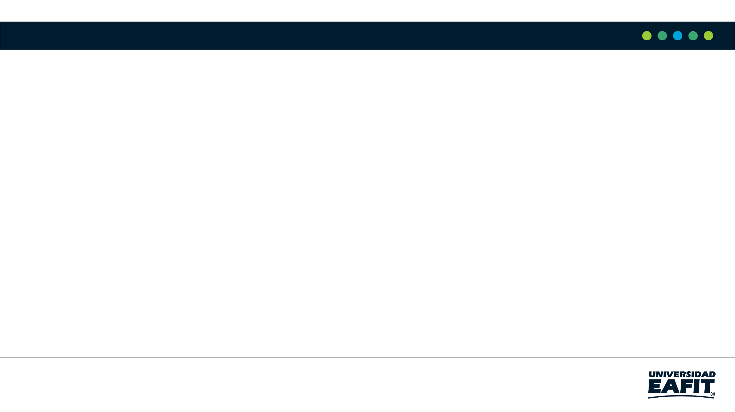

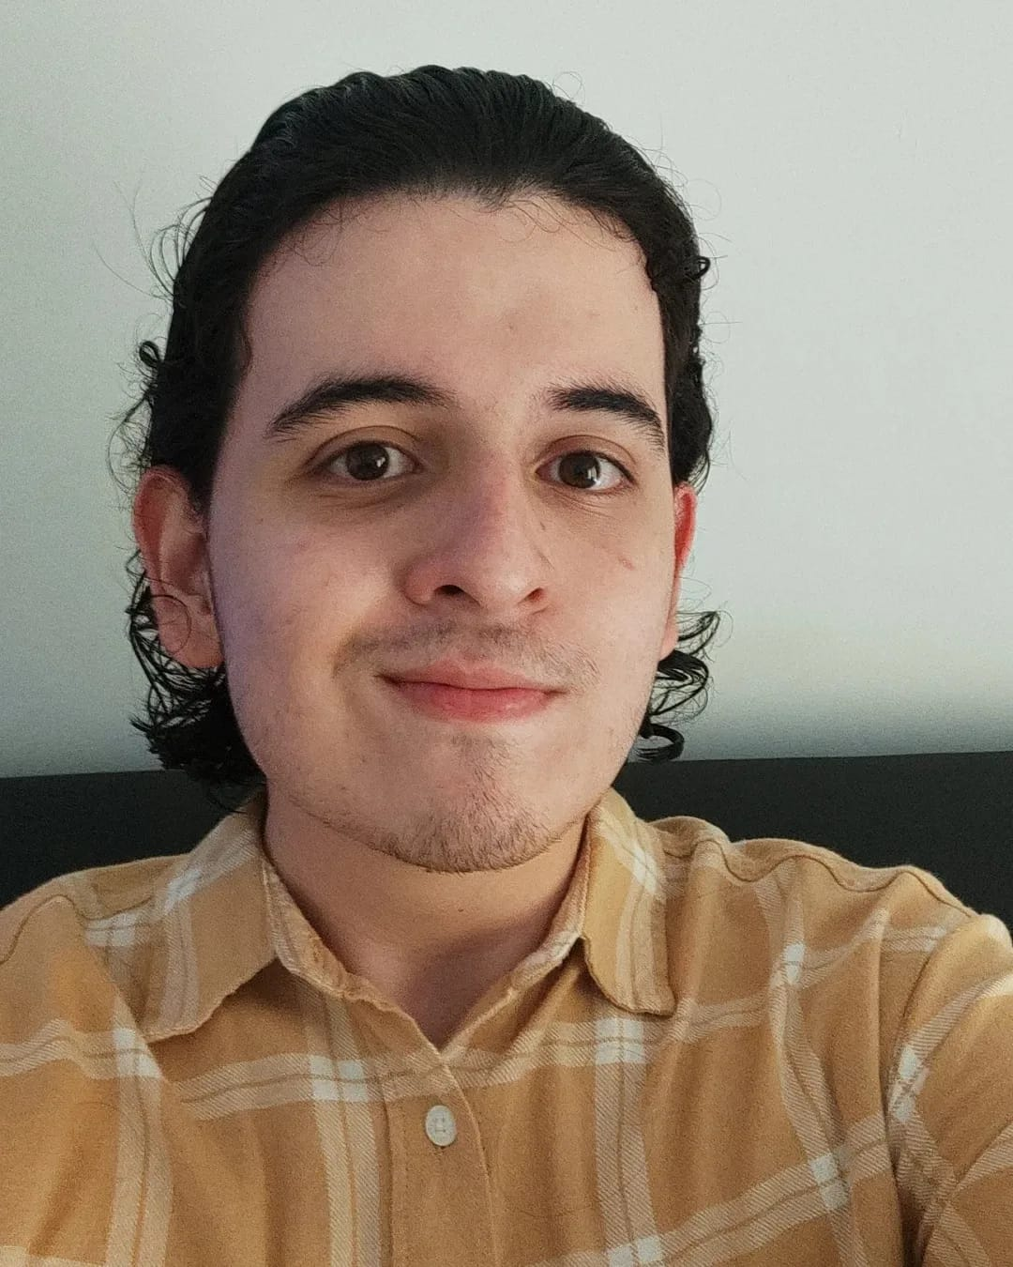
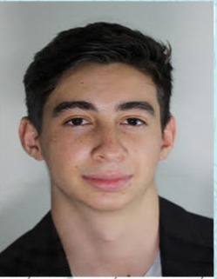
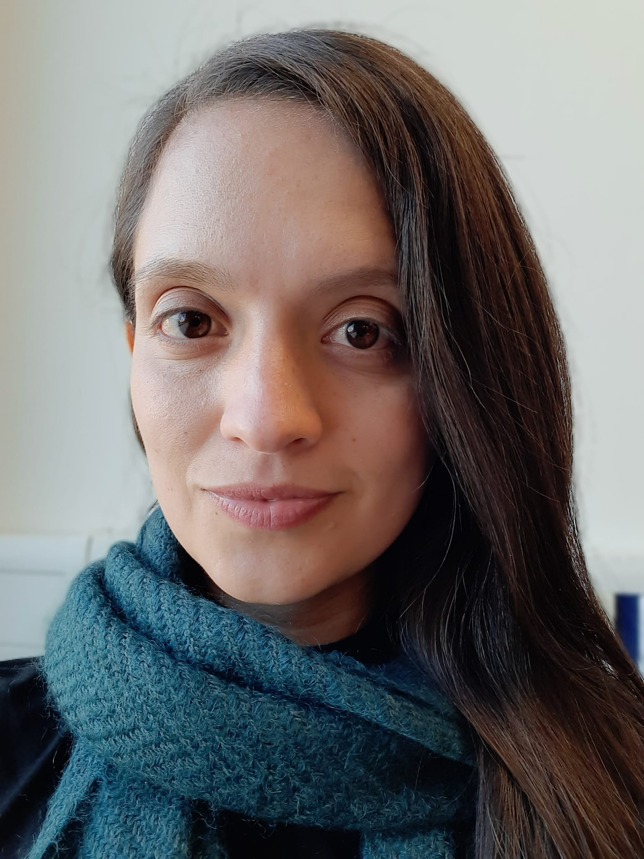

Presentación del equipo
Alejandro Acevedo
¿qué has hecho?
David Lopera
¿qué has hecho?
Andrea Serna
Revisión de la literatura
Mauricio Toro
Preparación de los datos
https://github.com/jaacevedom/proyectocalles

Slide 3
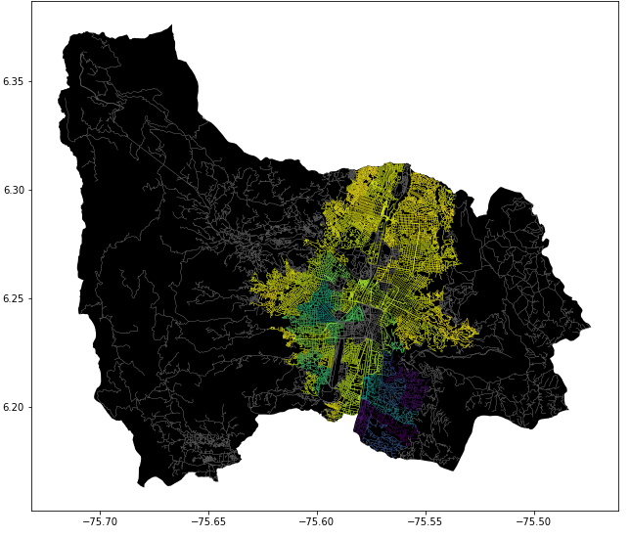
Planteamiento del problema
Algoritmo para el camino más corto
Calles
de Medellín, Origen y Destino
Tres caminos que reducen tanto el riesgo de acoso como la distancia

